Slide 1
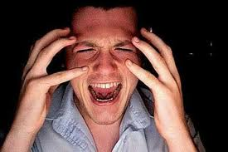
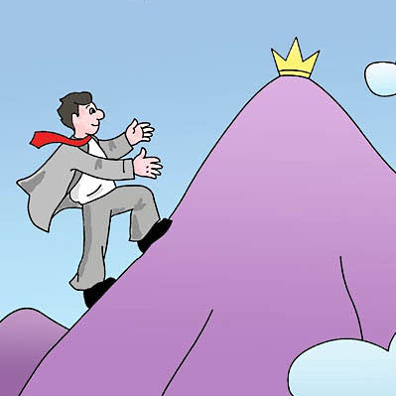
Емоції та мотивації
Учениці 9-Б класу
Бутко ганни

Slide 2
Емоції
Емоції ( від лат. емотіон – хвилювання , збудження ) – це реакції , що виникають на дію зовнішніх і внутрішніх подразників: вони виявляються у вигляді задоволення ( радості ) або незадоволення ( смутку ) .

Slide 3
Запам'ятай !
Фахівці проводять відмінність між поняттям «емоція» і поняттями «почуття», «афект», «настрій» і «переживання».
На відміну від почуттів, емоції не мають об'єктної прив'язки: вони виникають не щодо кого чи чого-небудь, а по відношенню до ситуації в цілому. «Мені страшно» — це емоція, а «Я боюся цієї людини» — це почуття.

Slide 4
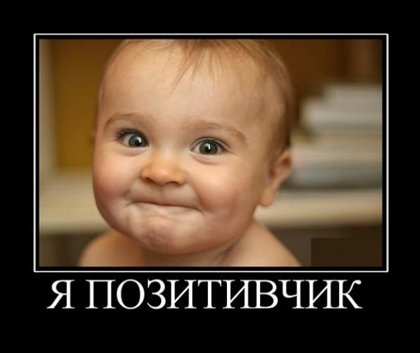
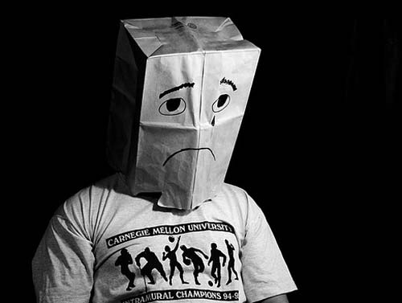
Види емоцій
Позитивні
Негативні

Slide 5
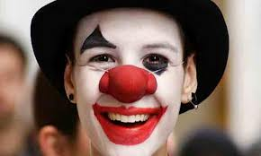
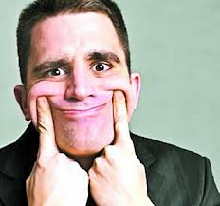
Позитивні емоції
Позитивні емоції — породжуються узгодженням обставин з нормами, що відповідають світогляду цієї особи (задоволення, радість, захват, замилування, самовдоволення, упевненість, задоволеність собою, повага, довіра, симпатія, ніжність, любов, подяка )

Slide 6
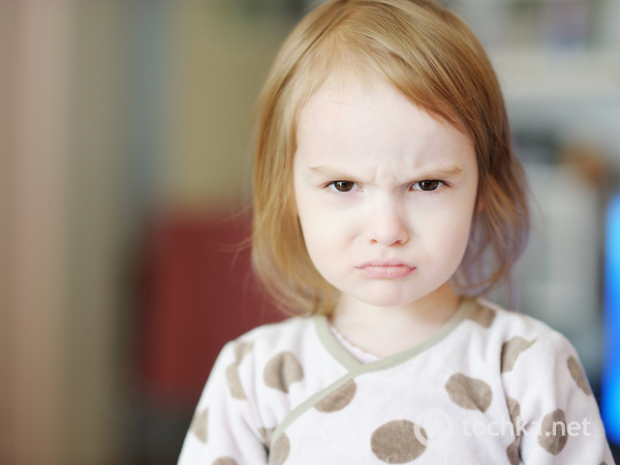
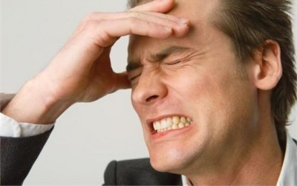
Негативні емоції
Негативні емоції — породжуються відхиленням обставин від параметрів життєдіяльності конкретної людини як особистості (горе (скорбота), невдоволення, туга, сум, нудьга, розпач, засмучення, тривога, переляк, страх, жах, жалість, жаль, розчарування, образа, гнів )

Slide 7
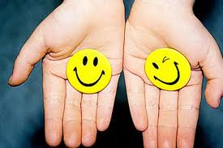
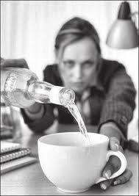
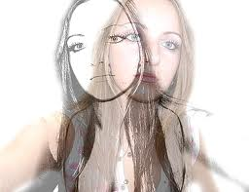
Класи емоційних станів
1.Настрій
2.Пристрасть
3.Афект

Slide 8
Класи емоційних станів
Настрій — найпоширеніший емоційний стан, що характеризується слабкою інтенсивністю, тривалістю, іноді невизначеністю та неясністю переживань.
Пристрасть — виразне, визначене, сильне, глибоке, тривале, усвідомлене емоційне переживання. Воно активізує діяльність людини, підпорядковує собі всі її думки та вчинки, мобілізує на подолання перешкод, на досягнення поставленої мети.
Афект — емоційне переживання, що характеризується різко вираженою інтенсивністю та відносною короткочасністю. Це вже не радість, а захоплення; не горе, а відчай; не страх, а жах; не гнів, а лють.

Slide 9
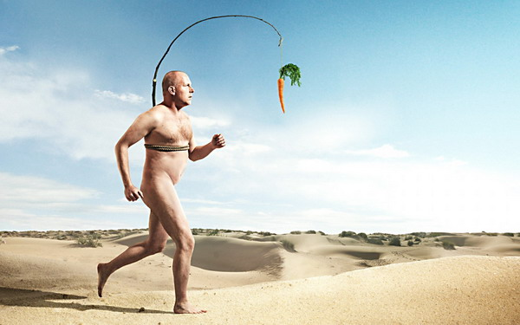
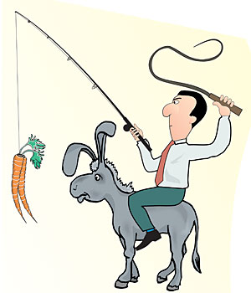
Мотивації
Мотива́ція (з лат. movere) — спонукання до дії; динамічний процес фізіологічного та психологічного плану, керуючий поведінкою людини, який визначає її організованість, активність і стійкість; здатність людини діяльно задовольняти свої потреби.

Slide 10
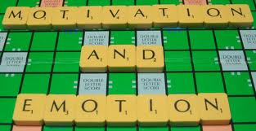
Мотивації та емоції
Мотивації та емоції тісно пов'язані між собою. Перед тим як задовольнити потребу організму , емоції виконують важливу роль – оцінку необхідності виконання тієї чи іншої дії .

Slide 11
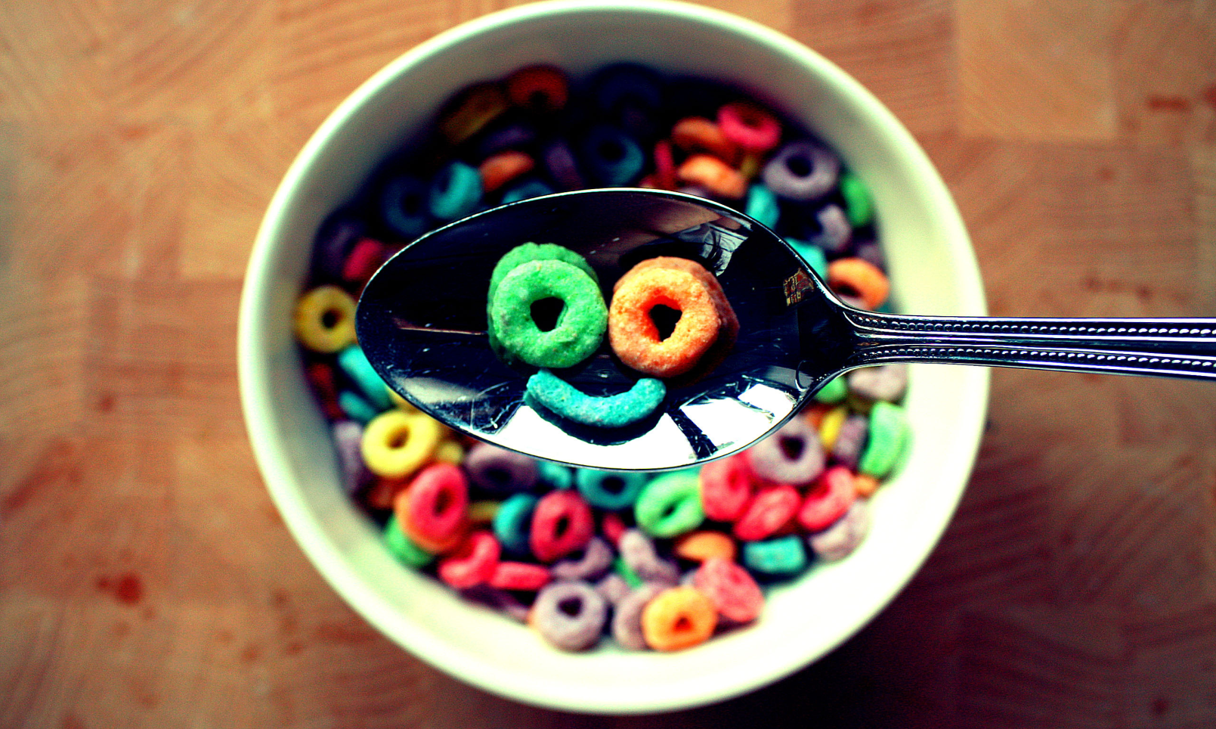
Дякую за увагу !

